Slide 1
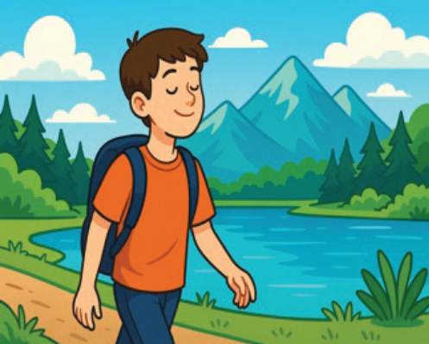
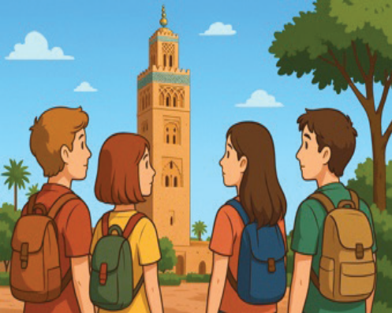
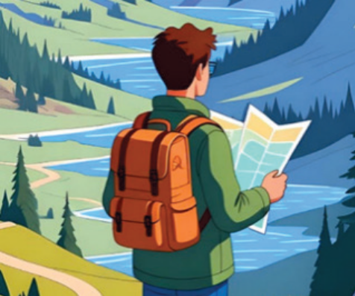
3
1
1
Voyages et découvertes
5
Vocabulaire et compréhension globale

Slide 4





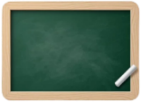

Support PPT
Cahier de l’élève
Fiche technique de préparation de la séance
Livret de l’élève

Slide 5
Repérage dans l’unité didactique (1/3)
SEMAINE 1
Séance 1
Vocabulaire : S’approprier et utiliser le lexique des voyages et des déplacements.
Compréhension de l’oral : Identifier les émotions dans un récit oral.
Séance 2
Actes de parole : Partager des impressions sur un voyage en décrivant les lieux et en exprimant clairement ses émotions.
Production de l’oral : Partager des impressions dans une discussion autour d’un voyage.
Séance 3
Compréhension globale : Emettre des hypothèses sur le sens du texte à partir d’indices.
Lecture Fluence : Automatiser la reconnaissance des groupes de mots.
Séance 4
Compréhension détaillée : Regrouper le vocabulaire par thème pour déduire l’idée générale et les idées principales d’un texte.

Slide 6
Repérage dans l’unité didactique (2/3)
SEMAINE 2
Séance 5
Vocabulaire : S’approprier et utiliser le lexique de l’aventure et de la découverte.
Compréhension globale : Emettre des hypothèses sur le sens du texte à partir d’indices.
Séance 6
Compréhension détaillée : Regrouper le vocabulaire par thème pour déduire l’idée générale et les idées principales d’un texte.
Lecture fluence : Automatiser la reconnaissance des groupes de mots.
Séance 7
Outils de langue : Utiliser les marqueurs temporels pour situer une action dans le temps.
Préparation de la tâche : Comprendre la consigne et élaborer le plan de la lettre.
Séance 8
Tâche finale : Écrire une lettre pour raconter un voyage, décrire les lieux visités et exprimer ses impressions et ses émotions.

Slide 7
Repérage dans l’unité didactique (3/3)
SEMAINE 3
Séance 9
Consolidation : Consolider les acquis de l’unité didactique : vocabulaire, structures, actes de parole, fluence, stratégies de lecture, ...
Séance 10
Consolidation : Consolider les acquis de l’unité didactique : vocabulaire, structures, actes de parole, fluence, stratégies de lecture, ...
Fin de l’unité 1

Slide 8
Identifier et utiliser le lexique de l’aventure et de la découverte.
Utiliser des expressions variées pour parler d’aventures et de découverte .
Formuler des hypothèses de lecture à partir d’indices.
Séjourner, partir à l’aventure, admirer le coucher du soleil, découvrir par hasard, explorer, faire de nouvelles rencontres, ...
Formuler des hypothèses sur le sens global d’un texte avant la lecture détaillée.
Genre textuel, lettre personnelle.
Les stratégies enseignées pendant le modelage et pratiques pendant la séance sont :
Varier les expressions pour raconter ses aventures et ses découvertes.
Démarche : Observer, inférer, anticiper / Classer, associer, compléter.
Les outils : carte lexicale, texte, images, exercices d’association, répétitions orales, ...
Pendant le feedback, attirer l’attention des élèves sur les erreurs fréquentes :
Commencer la lecture sans observer préalablement le texte et émettre des hypothèses.
Répondre trop vite sans réfléchir et sans justifier ses réponses.

Slide 9




Donner un feedback de manière efficace aux élèves
Pourquoi c’est important ?
Bonnes pratiques
Pratiques à éviter
Le feedback ne doit pas être un jugement sur l’élève ni sur ses capacités
Le feedback est une opportunité d’apprentissage pour les élèves en exploitant des erreurs ou de bonnes réponses
Le feedback permet aux élèves d’être conscients des critères de réussite d’une tâche
Le feedback encourage les élèves à identifier les erreurs à ne pas reproduire, ou alors les bonnes pratiques à renforcer
Demander aux élèves de justifier leurs réponses et de verbaliser leur raisonnement
Donner des feedback aux élèves de manière instantanée à chaque fois que l’occasion se présente (ne pas laisser passer des erreurs)
Donner un feedback spécifique, détaillé et objectif aux élèves:
« Voici pourquoi c’est une bonne réponse »; « Voici ce que tu as bien fait … »
« Voici pourquoi c’est une réponse incomplète. Voici l’erreur »
Ne pas donner de feedback ou donner du feedback de manière occasionnelle seulement
Donner un feedback générique sans préciser pourquoi: « Bien »; « C’est faux » ; « Excellent »
Porter un jugement de valeur sur l’élève: « Tu es intelligent »; « Tu es paresseux »; …
S’adresser uniquement à l’élève concerné
Pour plus d’informations Veuillez consulter le lien Suivant : «Banque des pratiques pédagogiques efficaces »
Autres questions ? Veuillez Contacter l’inspecteur encadrant

Slide 10
5 min
Vocabulaire
25
Compréhension globale
20 min

Slide 11
5 min

Slide 12
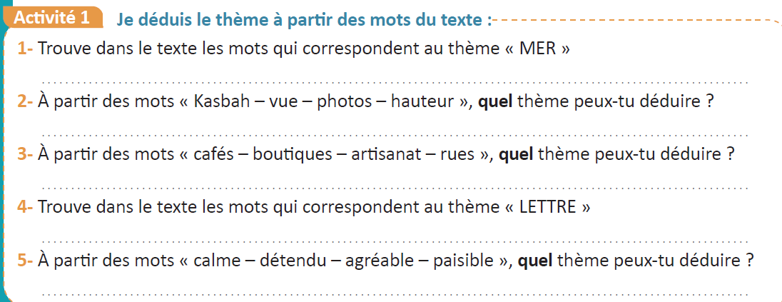
Nous allons corriger le travail effectué hors-classe : repérage des mots-clés et identification des thèmes.
Contrôler le travail de quelques élèves. Pour chaque phrase, désigner un élève au hasard.

Slide 13
Voici les mots-clés et les thèmes correspondants.
Accompagner les élèves en difficulté. Donner des exemples supplémentaires si nécessaire.
plage, bord de la mer, vagues, eau, …
Activités touristiques
La ville
Cher Nassim, je t’écris, à bientôt, Naji (signature), …
Émotions positives

Slide 14

Bonjour! Prêts pour démarrer notre séance? Allons-y!

Slide 15


Nous allons consacrer la 1ère partie de la séance au vocabulaire.
Vocabulaire
25 min
Vers de nouveaux horizons

Slide 16

Voici l’objectif de la séance du vocabulaire.
Lire l’objectif de la séance avec une voix claire et audible.
Vocabulaire : S’approprier et utiliser le lexique de l’aventure et de la découverte.

Slide 18

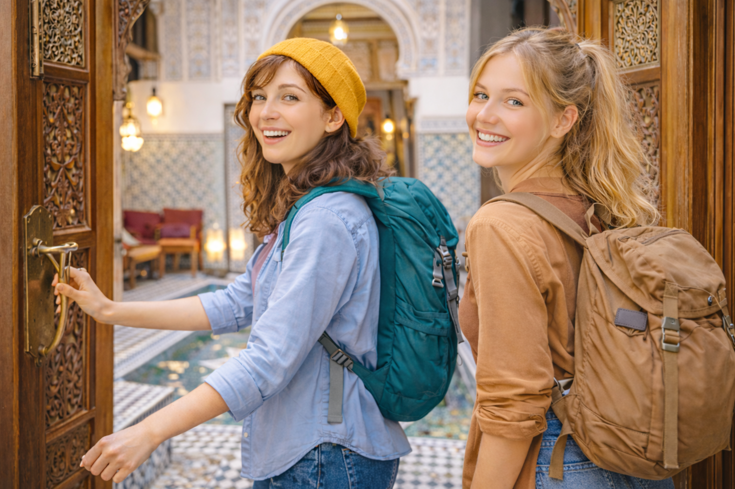
Regardez bien l’image. Qui sont ces deux jeunes filles ? Où se trouvent-elles ?
Demander aux élèves de faire attention aux détails : sacs à dos, entrée d’un bâtiment, sourire, …

Slide 19
Ces deux jeunes européennes sont en vacances au Maroc. Elles vont séjourner dans une auberge.
Demander à 3 élèves de répéter l’expression : séjourner dans une auberge.
Séjourner dans une auberge

Slide 20
Voici une phrase avec « séjourner dans une auberge ». Je vais la lire à haute voix. Ecoutez bien!
Désigner 3 élèves pour lire la phrase à haute voix.
Séjourner dans une auberge
Nous avons séjourné dans une petite auberge, au cœur de la médina.

Slide 21
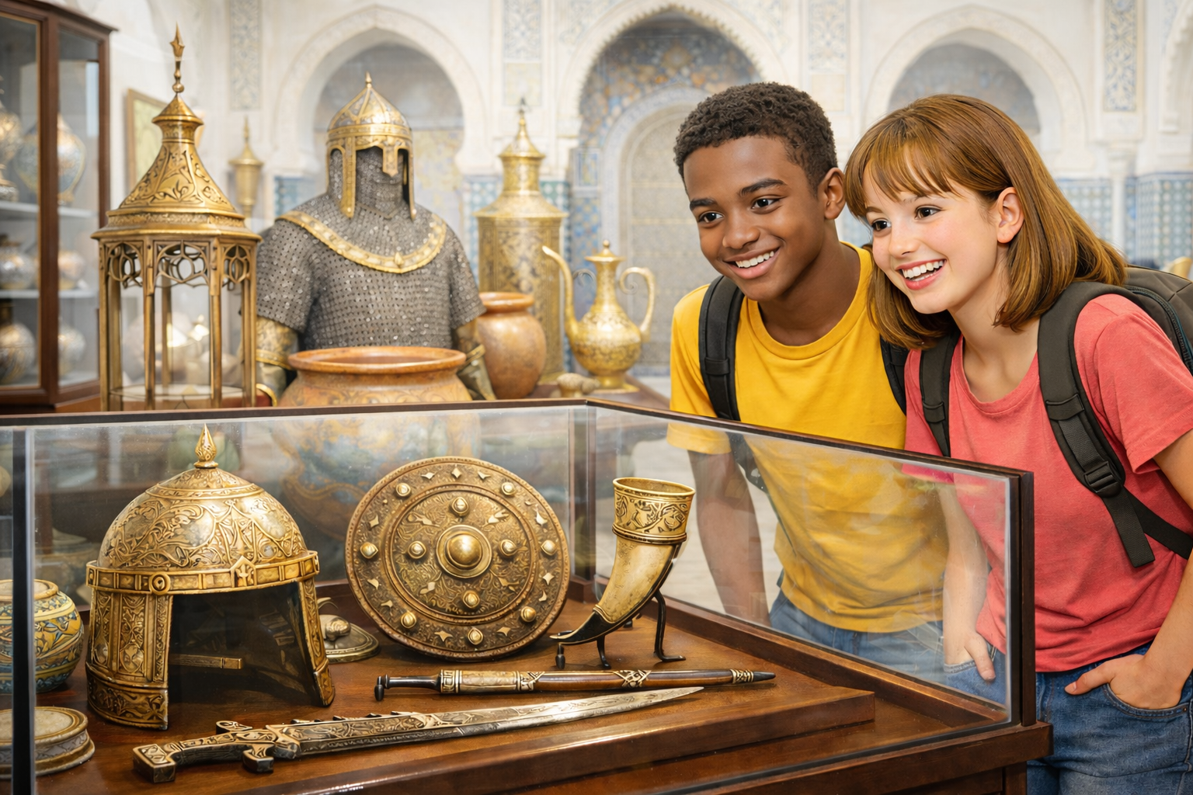
Observez l’image. Que représente-t-elle ?
Demander aux élèves de faire attention aux détails : touristes, objets d’artisanat, culture marocaine, …

Slide 22
Les deux jeunes touristes découvrent par hasard un musée qui propose des objets très anciens.
Demander à 3 élèves de répéter l’expression : découvrir par hasard.
.
Découvrir par hasard

Slide 23
Voici une phrase avec l’expression « découvrir par hasard ». Je vais la lire à haute voix. Ecoutez bien!
Désigner 3 élèves pour lire la phrase à haute voix.
Découvrir par hasard
Pendant mon voyage, j’ai découvert par hasard un musée très intéressant.

Slide 24
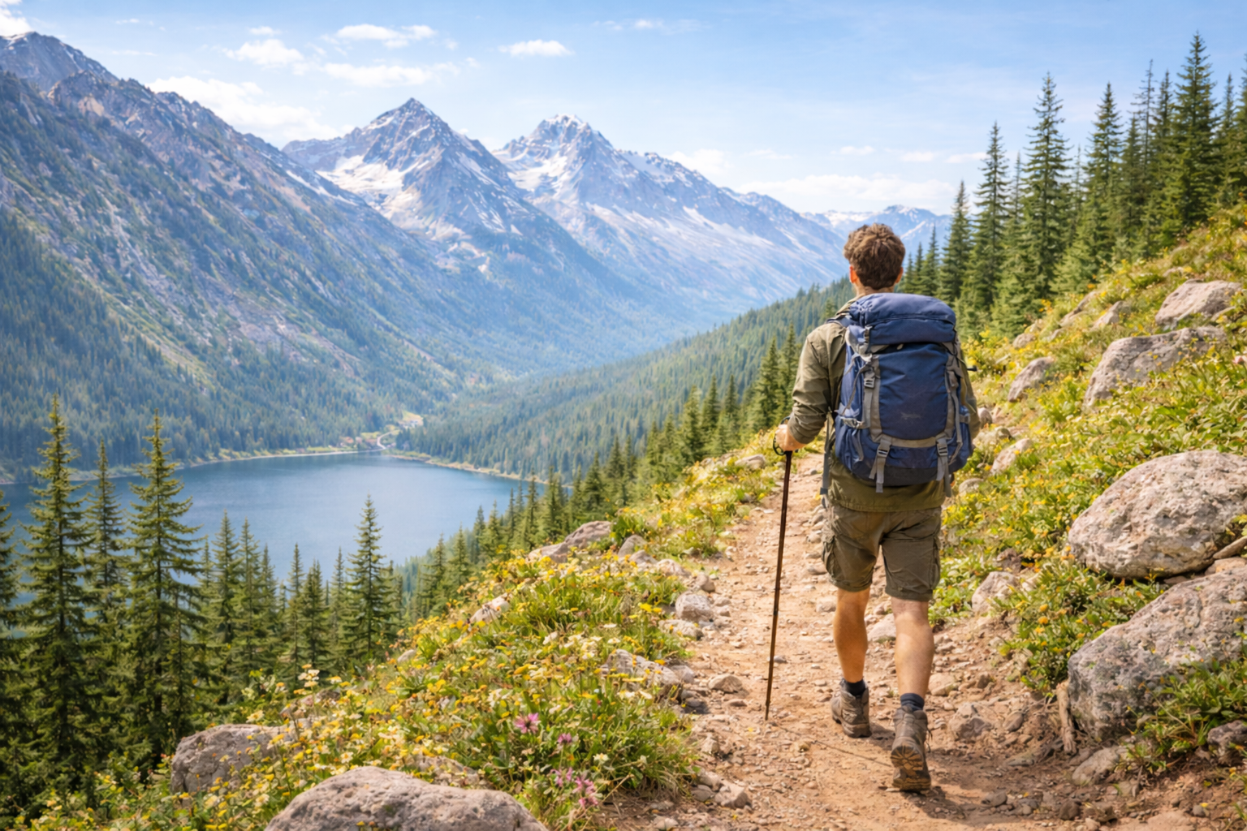
Examinez cette image. Que fait le jeune homme ?
Demander aux élèves de faire attention aux détails : sacs à dos, bâton, montagne, sentier, …

Slide 25
Le jeune homme fait une randonnée en montagne. Il part à l’aventure seul.
Demander à 3 élèves de répéter l’expression : partir à l’aventure .
Partir à l’aventure

Slide 26
Voici une phrase avec l’expression « partir à l’aventure ». Je vais la lire à haute voix. Ecoutez bien!
Désigner 3 élèves pour lire la phrase à haute voix.
Partir à l’aventure
Le jeune randonneur a pris son sac à dos et il est parti à l’aventure dans les montagnes.

Slide 27
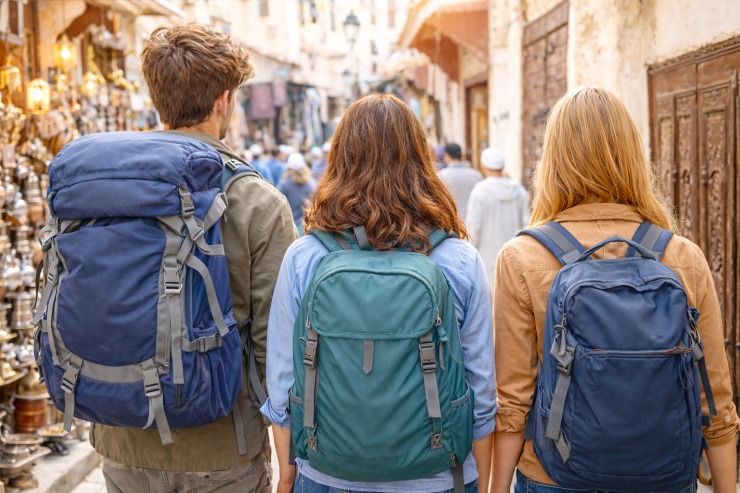
Observons l’image. Que font ces touristes ?
Demander aux élèves de faire attention aux détails : sac à dos, rue animée, vieille ville, …

Slide 28
Les jeunes touristes explorent les ruelles de la vieille médina.
Demander à 3 élèves de répéter l’expression : explorer les ruelles de la ville.
Explorer les ruelles de la ville

Slide 29
Voici une phrase avec « explorer les ruelles de la ville ». Je vais la lire à haute voix. Ecoutez bien!
Désigner 3 élèves pour lire la phrase à haute voix.
Explorer les ruelles de la ville
Cet après-midi, nous allons explorer les ruelles de la ville et découvrir de nouveaux endroits.

Slide 30
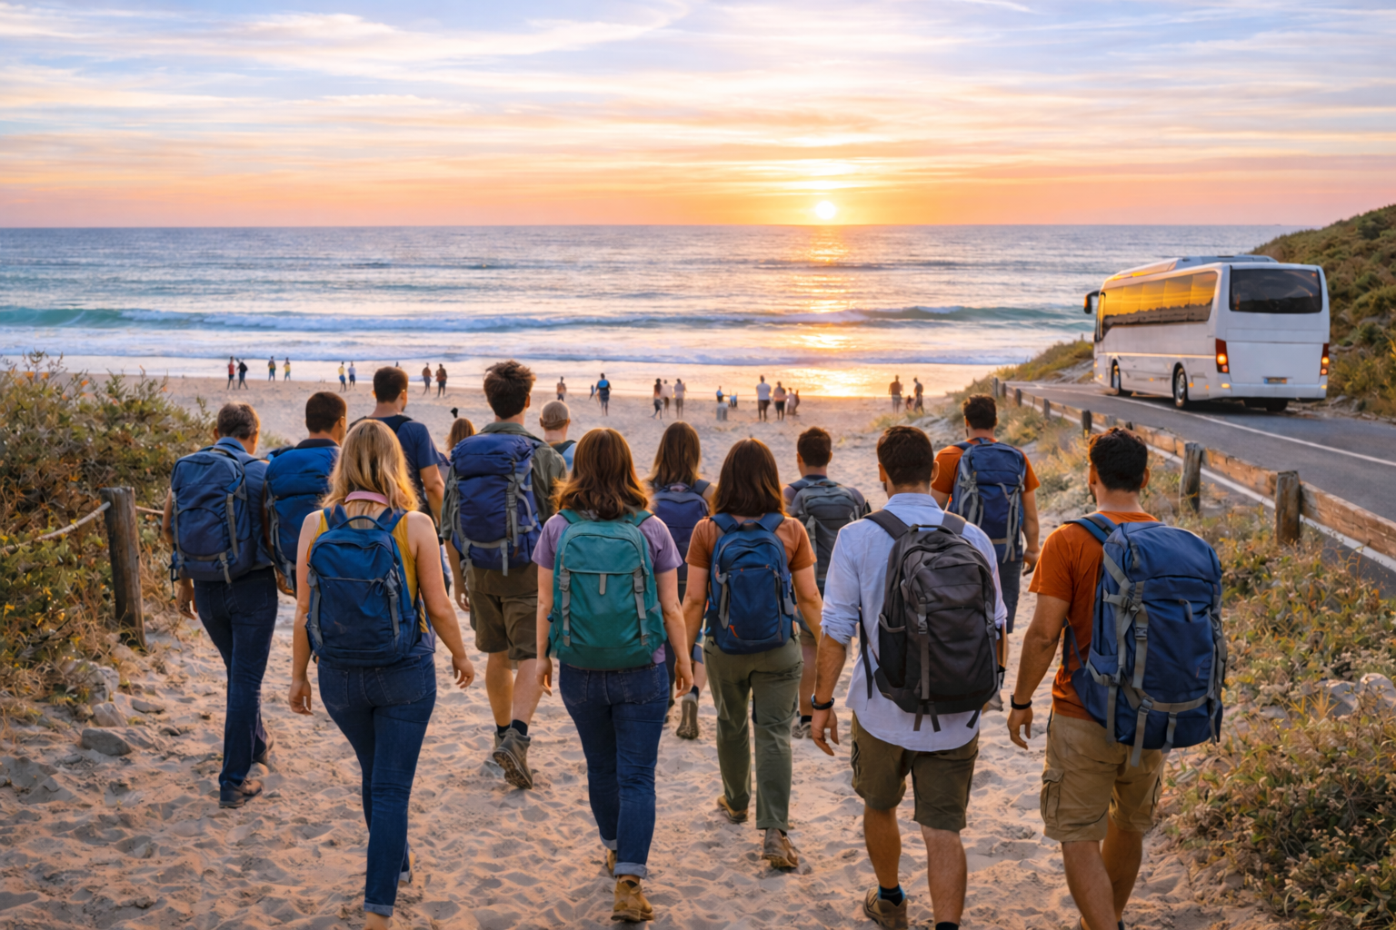
Regardez attentivement l’image. Qui sont ces personnes et dans quel endroit se trouvent-elles ?
Demander aux élèves de faire attention aux détails : bus, route, plage, coucher du soleil, …

Slide 31
Ce sont des touristes. Ils s’arrêtent pour admirer le coucher du soleil.
Demander à 3 élèves de répéter le verbe : admirer le coucher du soleil.
Admirer le coucher du soleil

Slide 32
Voici une phrase « admirer le coucher du soleil ». Je vais la lire à haute voix. Ecoutez bien!
Désigner 3 élèves pour lire la phrase à haute voix.
Admirer le coucher du soleil
Les touristes se sont arrêtés pour admirer le coucher du soleil sur la plage.

Slide 33
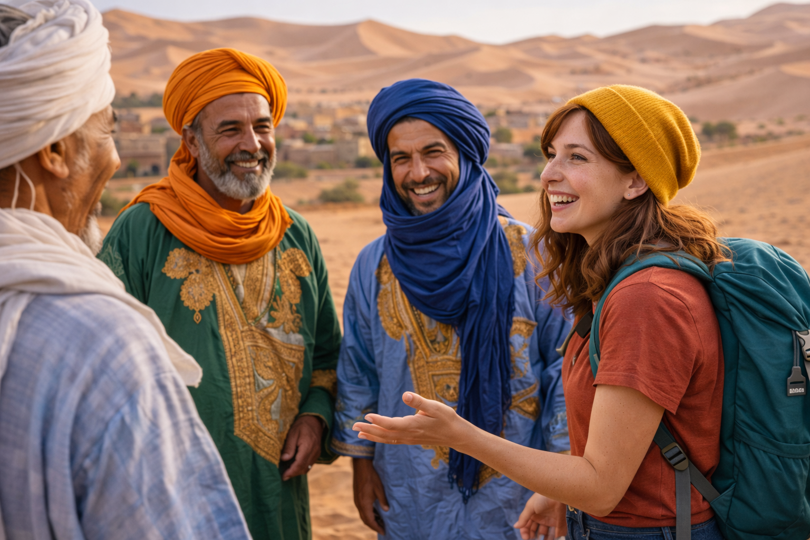
Observez cette image. Qui sont ces personnes en présence ? Dans quel endroit se trouvent-elles ?
Demander aux élèves de faire attention aux détails : jeune touriste, habitants de la région, …

Slide 34
La jeune femme parle aux habitants de la région. Elle aime faire de nouvelles rencontres.
Demander à 3 élèves de répéter l’expression : faire de nouvelles rencontres.
Faire de nouvelles rencontres

Slide 35
Voici une phrase avec « faire de nouvelles rencontres ». Je vais la lire à haute voix. Ecoutez bien!
Désigner 3 élèves pour lire la phrase à haute voix.
Faire de nouvelles rencontres
Pendant mes voyages, j’aime faire de nouvelles rencontres et parler avec les habitants.

Slide 36
5 min

Slide 37
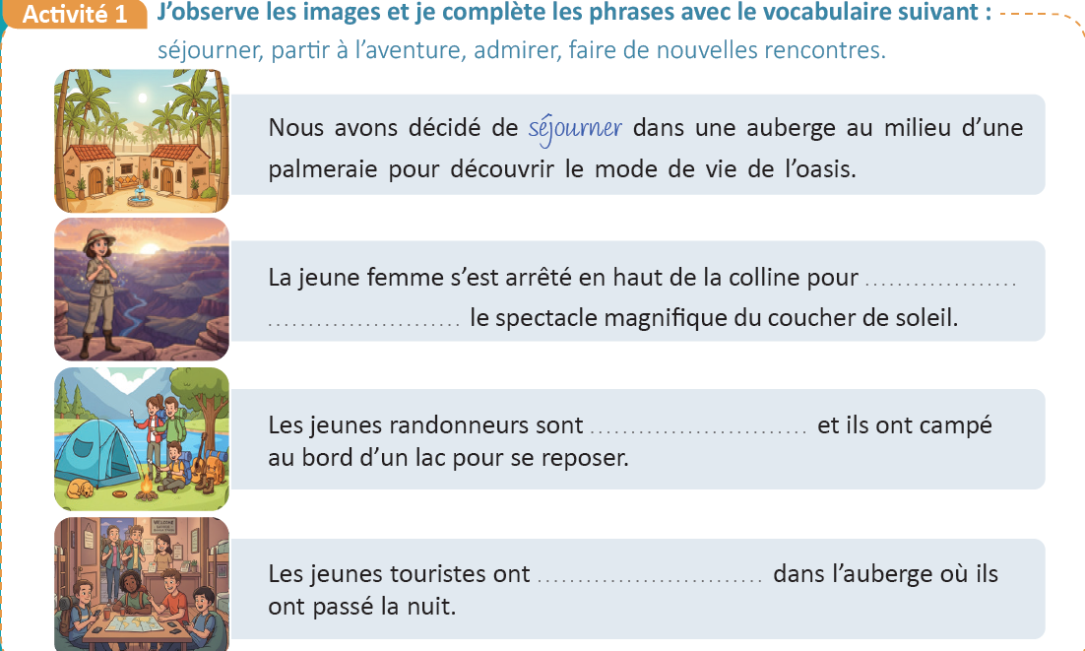
Maintenant, nous allons exploiter les expressions étudiées pour répondre à cet exercice.
Désigner des élèves au hasard. Recueillir leurs réponses et leur demander de les justifier. Fournir un feedback.

Slide 38
Voilà. Nous allons exploité les expressions étudiées pour compléter les phrases.
Demander aux élèves de recopier les réponses dans le livret.
admirer
partis à l’aventure
séjourné

Slide 39
10 min

Slide 40
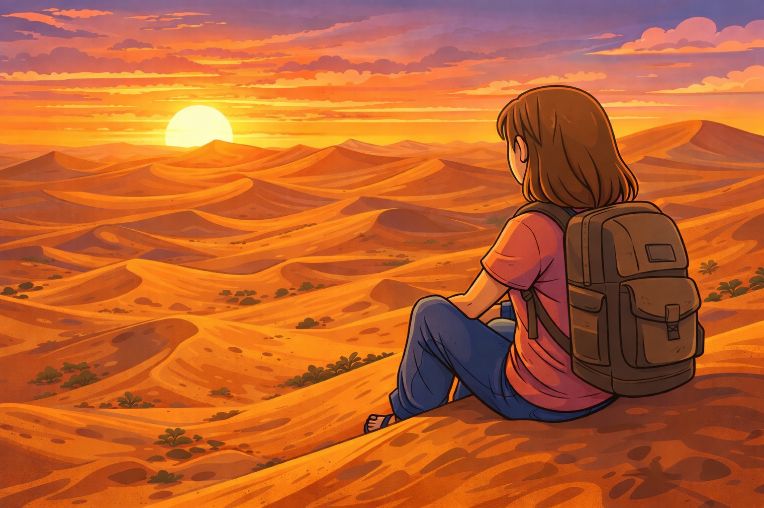
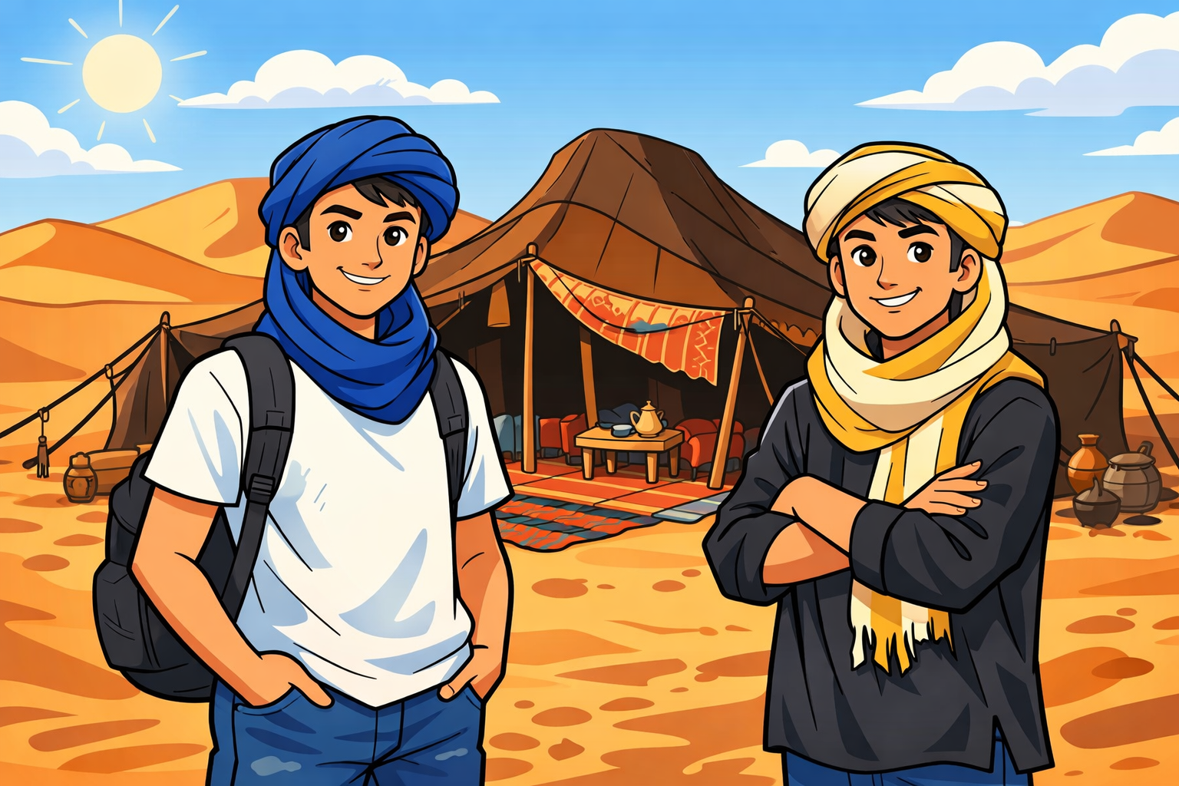
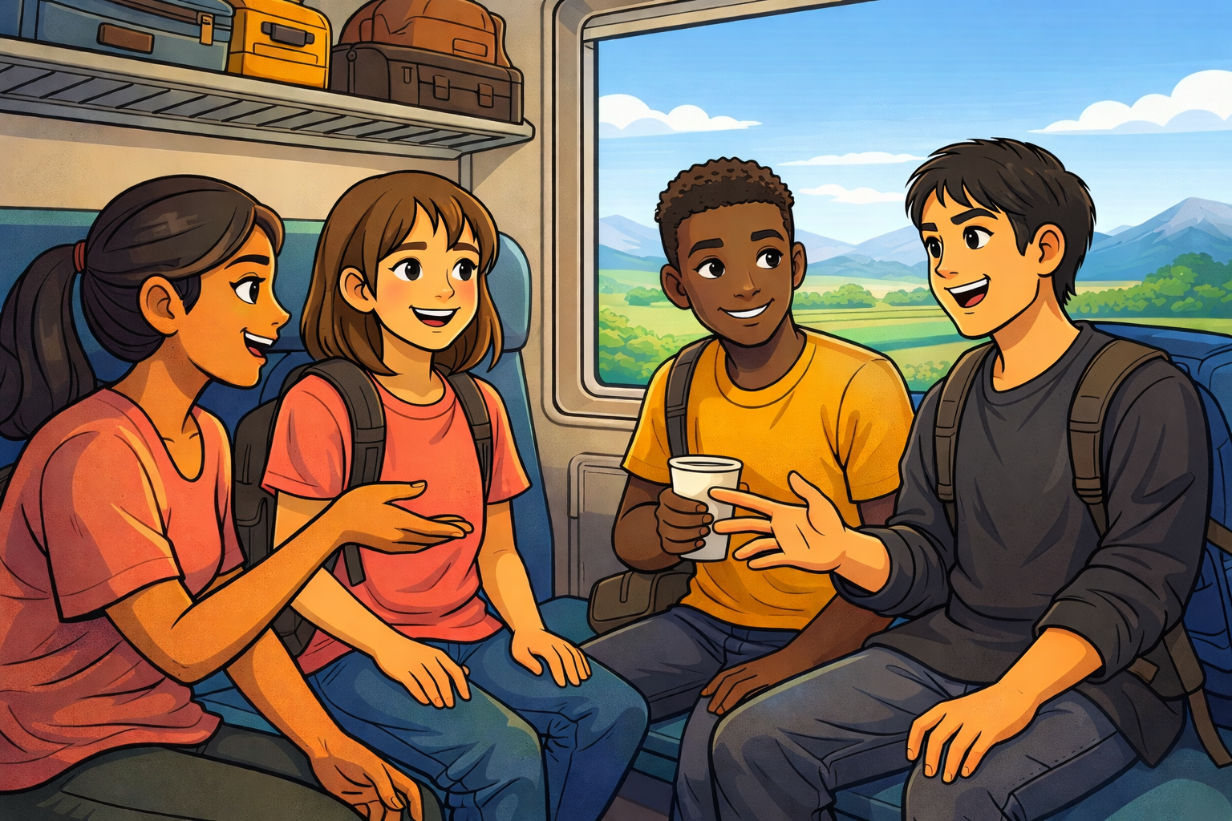
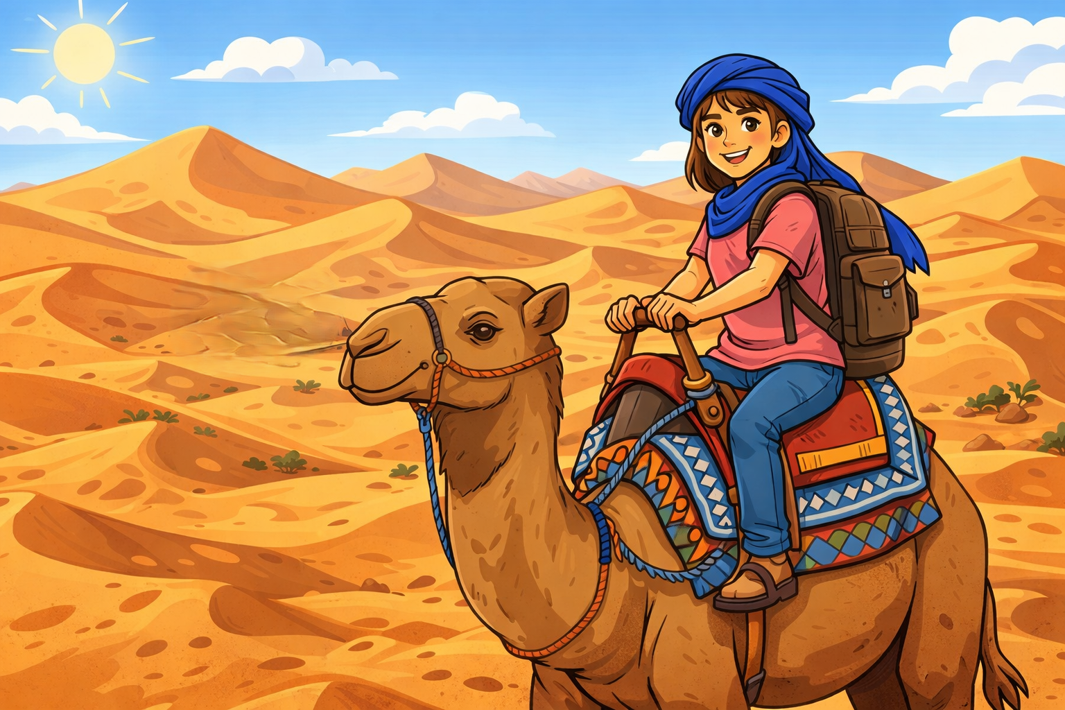
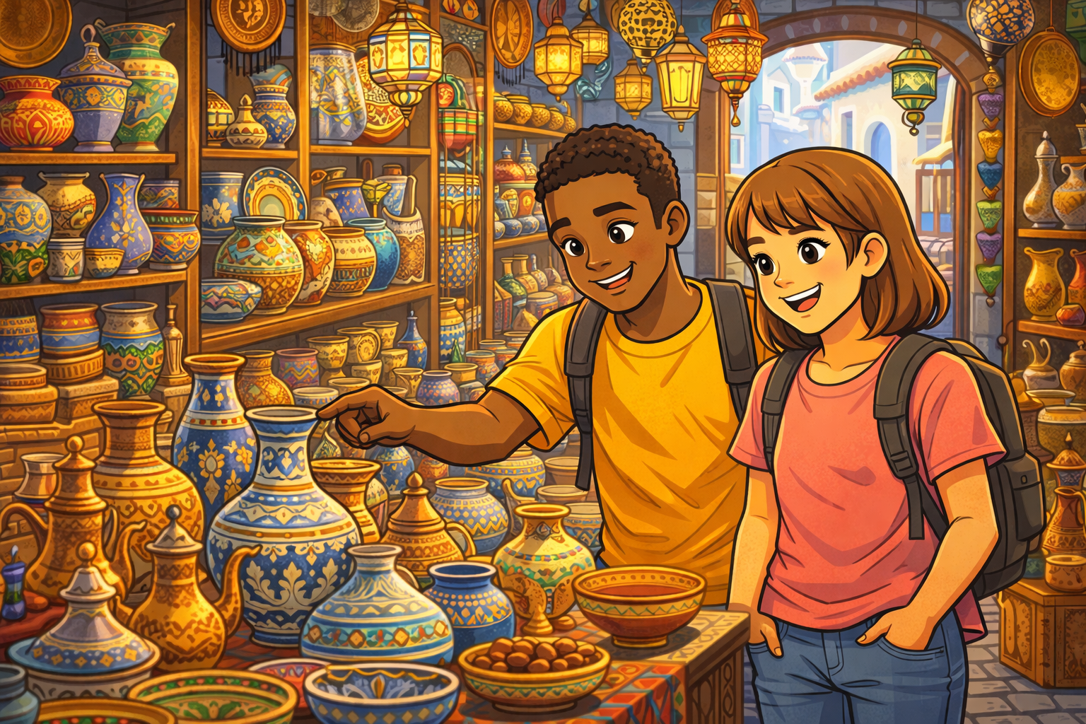
Maintenant, vous allez associez ces images aux phrases correspondantes. Travaillez en binôme.
Choisir 1 binôme pour présenter le travail devant la classe. Demander de justifier les réponses.
1
2
3
4
5
Elle voyage souvent seule pour faire de nouvelles rencontres et échanger avec des personnes différentes.
Ils se promenaient dans la médina quand ils ont découvert par hasard une jolie boutique artisanale.
Le jeune touriste aime admirer le coucher du soleil en plein désert, car les couleurs sont magnifiques.
Pendant notre voyage à Merzouga , nous avons séjourné sous une tente pour découvrir le mode de vie local.
Chaque été, elle part à l’aventure pour découvrir de nouveaux paysages et de nouvelles cultures.
A
B
C
D
E
1 - ….. | 2 - ….. | 3 - ….. | 4 - ….. | 5 - …..

Slide 41
Voilà. Nous avons associé correctement les images aux phrases correspondantes.
Mettre l’accent sur les expressions et le vocabulaire étudié.
1
2
3
4
5
Elle voyage souvent seule pour faire de nouvelles rencontres et échanger avec des personnes différentes.
Ils se promenaient dans la médina quand ils ont découvert par hasard une jolie boutique artisanale.
Le jeune touriste aime admirer le coucher du soleil en plein désert, car les couleurs sont magnifiques.
Pendant notre voyage à Merzouga , nous avons séjourné sous une tente pour découvrir le mode de vie local.
Chaque été, elle part à l’aventure pour découvrir de nouveaux paysages et de nouvelles cultures.
A
B
C
D
E
1 - C | 2 - D | 3 - A | 4 - E | 5 - B

Slide 42
Maintenant, on passe à la deuxième partie de la séance consacrée à la compréhension globale.
Compréhension globale
20 min
Les moments forts de mon voyage !

Slide 43
Voici l’objectif de la compréhension globale.
Lire l’objectif de la séance avec une voix claire et audible.
  Compréhension globale: Emettre des hypothèses sur le sens du texte à partir d’indices.

Slide 44
10 min

Slide 45
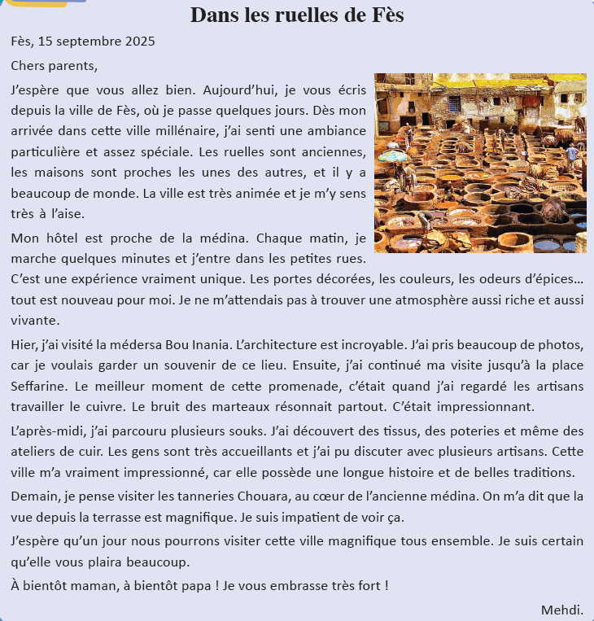
Avant de commencer, qui peut me rappeler la démarche à suivre pour deviner le sens global d’un texte ?
Désigner des élèves au hasard. Recueillir leurs réponses et leur demander de les justifier. Fournir un feedback.
Pour deviner le sens global d’un texte (avant la lecture) :
  ……………………………………………………………………….
  ………………………………………………………………….
  ……………………………………………………………………….

Slide 46
Voici la démarche à suivre pour deviner le sens global d’un texte.
Apporter des précisions supplémentaires si nécessaire.
Pour deviner le sens global d’un texte (avant la lecture) :
  ……………………………………………………………………….
  ………………………………………………………………….
  ……………………………………………………………………….
  J’observe le titre, l’image, la forme générale, …
Je repère quelques mots importants.
  Je formule des hypothèses.

Slide 47
Maintenant, observez le texte et devinez le sens global à partir de ces questions.
Désigner des élèves au hasard. Recueillir leurs réponses et leur demander de les justifier. Fournir un feedback.
A quoi vous fait penser le titre Dans les ruelles de Fès ?
  ………………………………………………………………………………………………………………………………
Regardez l’image et devinez l’emplacement de ce lieu : ville moderne ou ancienne médina ?
  ………………………………………………………………………………………………………………………………
Regardez la forme générale du document et devinez le genre de ce texte.
  ………………………………………………………………………………………………………………………………

Slide 48
Voici les hypothèses que l’on peut deviner sur le sens global du texte.
Confirmer ou infirmer les réponses en cherchant des indices dans le texte.
A quoi vous fait penser le titre Dans les ruelles de Fès ?
  ………………………………………………………………………………………………………………………………
Regardez l’image et devinez l’emplacement de ce lieu : ville moderne ou ancienne médina ?
  ………………………………………………………………………………………………………………………………
Regardez la forme générale du document et devinez le genre de ce texte.
  ………………………………………………………………………………………………………………………………
Le titre me fait penser que le texte parle d’un voyage à Fès.
Ce lieu se trouve dans l’ancienne médina. Ce sont
les tanneries Chouara.
La forme générale du document montre que c’est une lettre personnelle.

Slide 49
5 min

Slide 50
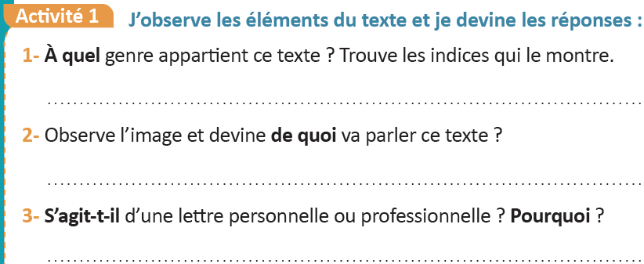
Maintenant, travaillez en binômes et formulez des hypothèses à partir de ces questions.
Rappeler la démarche du travail en binômes : travaillez seul puis comparez avec votre camarade.

Slide 51
Voici les hypothèses que l’on peut deviner sur le sens global du texte.
Confirmer ou infirmer les réponses en cherchant des indices dans le texte. Demander de justifier les réponses.
C’est une lettre : chers parents, Mehdi (signature), à bientôt, je vous embrasse, …
Le texte parle d’un voyage à Fès, surtout la vieille médina.
C’est une lettre personnelle : c’est Mehdi qui écrit une lettre à ses parents.

Slide 52
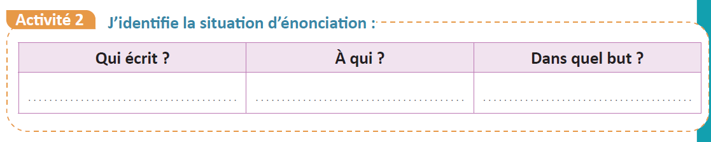
Maintenant, essayez d’identifier la situation d’énonciation du texte en complétant le tableau suivant.
Désigner des élèves au hasard. Recueillir leurs réponses et leur demander de les justifier. Fournir un feedback.

Slide 53
Voici la situation d’énonciation du texte.
Accompagner les élèves en difficulté. Fournir un feedback.
Mehdi, un jeune homme en visite à Fès
À ses parents
Raconter ses impressions à propos d’un voyage à Fès

Slide 54
5 min

Slide 55
Parcourez rapidement le texte, sans entrer dans les détails, et répondez à ces questions. Travaillez seuls.
Accordez aux élèves une seule minute pour parcourir le texte et se faire une idée.
  L’auteur exprime-t-il des émotions positives ou négatives à propos de son voyage ?
    …………………………………………………………………
    …………………………………………………………………
  Repère quelques indices qui permettent de le comprendre.
    …………………………………………………………………
    …………………………………………………………………

Slide 56
Voici les réponses formulées rapidement à partir d’indices, sans lecture approfondie du texte.
Circuler dans les rangs, apporter de l’aide aux élèves en difficulté.
  L’auteur exprime-t-il des émotions positives ou négatives à propos de son voyage ?
    …………………………………………………………………
    …………………………………………………………………
  Repère quelques indices qui permettent de le comprendre.
    …………………………………………………………………
    …………………………………………………………………
Mehdi exprime émotions positives à propose de son voyage à Fès.
Je me sens très à l’aise, les gens sont accueillants, c’était impressionnant, ...

Slide 57
5 min

Slide 58
Qui peut me dire ce que nous avons appris aujourd’hui ?
Désigner quelques élèves.
1. Aujourd’hui, nous avons mis en pratique la stratégie suivante :
2. Nous avons aussi mis en pratique la stratégie suivante :

Slide 59
Voici les réponses attendues.
Ces notes peuvent éventuellement servir de traces écrites.
1. Aujourd’hui, nous avons mis en pratique la stratégie suivante :
Lexique de l’aventure et de la découverte :
  Mon frère adore faire de nouvelles rencontres pendant ses voyages.
  Les touristes ont séjourné sous une tente en plein désert.
  Elle part à l’aventure pour découvrir de nouvelles cultures.
  Chaque soir, je vais au bord de la mer pour admirer le coucher du soleil.
  Ils ont découvert par hasard une belle auberge dans la vielle médina.
2. Nous avons aussi mis en pratique la stratégie suivante :
Formuler des hypothèses sur le sens global d’un texte à partir d’indices :
  J’observe le titre, l’image, la forme générale, …
  Je repère quelques mots importants.
  Je formule des hypothèses.

Slide 60

N’oubliez pas de faire ces activités à la maison.
Cet exercice fera l’objet d’une correction collective au début de la prochaine séance.
Faites l’activité 2, p. 13 du livret.

